Slide 1
Programación en Ginga-NCL
Definición de la presentación
Inserción de los elementos
Organización del documento
Sincronización de los elementos
Definición de alternativas

Slide 2
Programación en Ginga-NCL Organización del Documento
modelo NCM define dos nodos para organizar y estructurar un documento
nodos contenidos
nodos de composición
Contexto
Puertos

Slide 3
Contexto
Elemento body es un caso particular de contexto
presenta el documento como un todo.
En NCL, un nodo de composición o contexto
está representado por el elemento <context>
estructurar un nodo hipermedia
puede tener otros elementos, incluyendo otros contextos, como elementos hijos.

Slide 4
Contexto
Se mantiene activo mientras uno de sus elementos hijos está activo
Inicia todos los elementos secundarios cuando este inicia

Slide 5
Contexto: Atributos
id: identificador único de contexto
refer: referencia a otro contexto definido
utiliza los atributos del contexto referenciado
excepto el id que debe ser de la forma:
alias#id_del_body_documento_importado.

Slide 6
Puertos
define un punto de interfaz para un contexto.
NCM no permite acceder a un elemento (nodos internos) dentro de un contexto
Todo documento debe poseer por lo menos una puerta de entrada
indicando el nodo multimedia que será presentado inicialmente

Slide 7
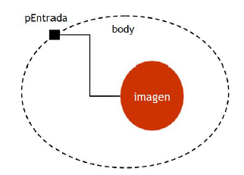
Puertos
En la sección body.
Para iniciar más de un nodo media simultáneamente se deben crear más de un puerto.
<body>
<port id="pVideoAbertura" component="videoAbertura"/>
<port id="pImgPularIntro" component="imgPularIntro"/>
...
</body>

Slide 8
Puertos: Atributos
id: Identificador único
component: que se asigna a través de la puerta.
interfaz: del componente que se está asignando.
ancla o propiedades → media
otros puertas, → otro contexto.

